Slide 1
Организация и порядок работы в условиях применения
Единого налогового платежа и
Единого налогового счета
ФЕДЕРАЛЬНАЯ НАЛОГОВАЯ СЛУЖБА
Межрегиональная инспекция Федеральной налоговой службы
по крупнейшим налогоплательщикам № 5
06.12.2022

Slide 2

Основные термины и понятия
      Единый налоговый платеж (ЕНП) – это сумма денежных средств, перечисляемая налогоплательщиком на соответствующий счет, в счет исполнения обязанности перед бюджетом РФ.
      Единый налоговый счет (ЕНС) – это форма учета совокупной обязанности налогоплательщика и перечисленных денежных средств в качестве ЕНП, распределение которого осуществляет ФНС России.
      Сальдо ЕНС – это разница между совокупной обязанностью и перечисленными в качестве ЕНП денежными средствами.
      Совокупная обязанность – это общая сумма налогов, авансовых платежей, сборов, страховых взносов, пеней, штрафов, процентов, которую обязан уплатить (перечислить) НП, и сумма налога, подлежащая возврату в бюджетную систему РФ.

Slide 3
ЕНС ВСТУПАЕТ В СИЛУ С 01 ЯНВАРЯ 2023 Г.
(263-ФЗ от 14.07.2022)
ПЛАТИТЬ ПРОЩЕ
1 платеж в месяц по всем налогам
2 изменяемых реквизита в платеже (ИНН и сумма платежа)
ПРОЩЕ РАЗОБРАТЬСЯ С ДОЛГОМ
1 день на снятие ареста банковского счета
Динамично изменяемая сумма долга в едином документе взыскания (вместо новых документов на каждый новый долг)
1 дата в месяц для уплаты налогов
1 дата в месяц для представления деклараций
ЭКОНОМИЯ ДЕНЕГ И ВРЕМЕНИ
1 сумма для расчетов с бюджетом (1 сальдо)
Нет излишних пеней (при наличии переплаты и недоимки)
Нет ошибочных платежей
Нет зачетов
1 день для поручения на возврат
Переплату можно отдать другому лицу
Деньги всегда могут быть использованы (нет 3-х летнего срока давности)
Преимущества
Основные новелы
ПРОЗРАЧНОСТЬ И СЕРВИСНОСТЬ
Онлайн доступ для плательщиков к детализации начислений и уплат
Интеграция доступа как в ЛК, так и в IT-платформы плательщиков по открытому API

Slide 4


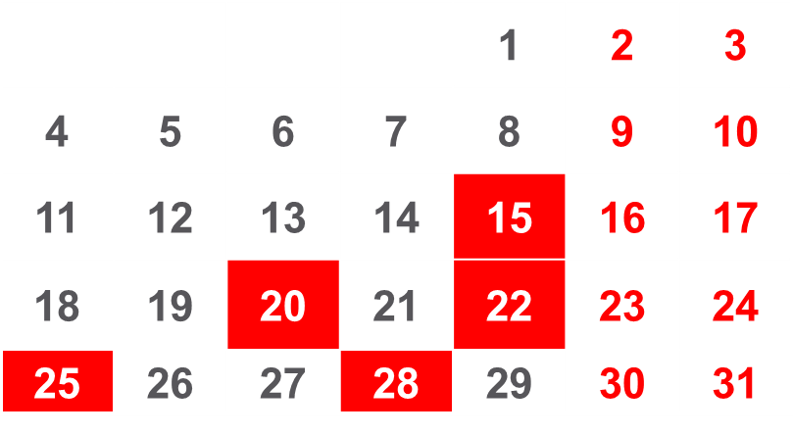
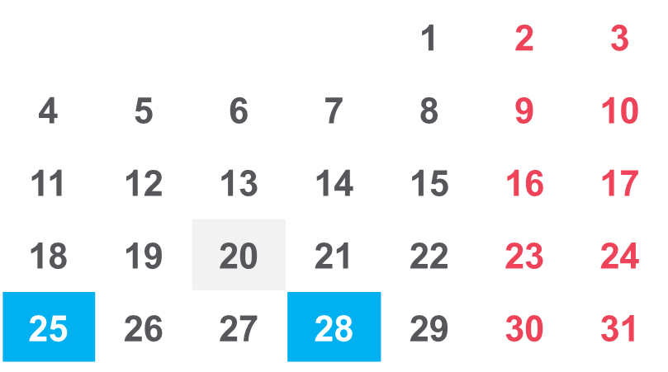
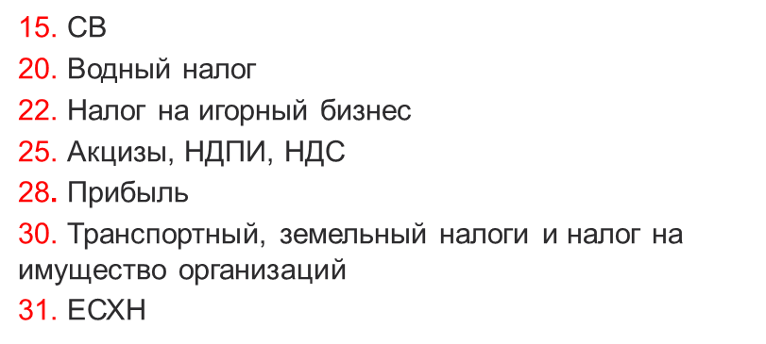
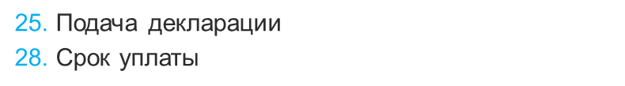
Сроки уплаты

Slide 5
Единые сроки уплаты налогов
Налог | Срок уплаты до 01.01.2023 | Срок уплаты с 01.01.2023
НДС | Не позднее 25 числа каждого из трех месяцев, следующих за истекшим кварталом | Не позднее 28 числа каждого из трех месяцев, следующих за истекшим кварталом
Налог на имущество организаций | не позднее последнего числа месяца, следующего за отчетным периодом, – при уплате авансов за I квартал, I полугодие (II квартал), 9 месяцев (III квартал); не позднее 1 марта года, следующего за отчетным, – при доплате налога по итогам года | не позднее 28 числа месяца, следующего за отчетным периодом, – при уплате авансов за I квартал, I полугодие (II квартал), 9 месяцев (III квартал); не позднее 28 февраля года, следующего за отчетным, – при доплате налога по итогам года
Транспортный налог | не позднее последнего числа месяца, следующего за отчетным периодом, – при уплате авансов за I, II и III кварталы; не позднее 1 марта года, следующего за отчетным, – при доплате налога по итогам года | не позднее 28 числа месяца, следующего за отчетным периодом, – при уплате авансов за I, II и III кварталы; не позднее 28 февраля года, следующего за отчетным, – при доплате налога по итогам года
Земельный налог

Slide 6
Сроки уплаты НДФЛ
Агентский НДФЛ до 01.01.2023 года уплачивается следующим образом (п. 6 ст. 226 НК РФ):
С каких доходов уплачивается НДФЛ | Срок уплаты
С заработной платы | Не позднее рабочего дня, следующего за днем выплаты
С отпускных и больничных пособий | Не позднее последнего числа месяца, в котором выплачены эти отпускные и больничные пособия
С 01.01.2023 года не будет иметь значения, с какого вида дохода уплачивается НДФЛ, – важно будет, в какой период исчислен и удержан налог:
Когда исчислен и удержан НДФЛ | Срок уплаты
С 1 по 22 января | Не позднее 28 января
С 23 числа прошлого месяца по 22 число текущего месяца | Не позднее 28 числа текущего месяца*
* Например, НДФЛ, исчисленный и удержанный в период с 23.01.2023 по 22.02.2023, нужно будет уплатить не позднее 28.02.2023
С 23 по 31 декабря | Не позднее последнего рабочего дня года*
* НДФЛ, исчисленный и удержанный с 23.12.2023 по 31.12.2023, необходимо будет пере-числить в бюджет не позднее 29.12.2023

Slide 7
Единые сроки сдачи отчетности
Налог | Срок сдачи до 01.01.2023 | Срок сдачи с 01.01.2023
РСВ | Не позднее 30 числа месяца, следующего за расчетным (отчетным) периодом | Не позднее 25 числа месяца, следующего за расчетным (отчетным) периодом
Налог на имущество организаций | Не позднее 30 марта года, следующего за отчетным | Не позднее 25 марта года, следующего за отчетным
Декларация по налогу на прибыль | не позднее 28 числа месяца, следующего за отчетным периодом, – при подаче деклараций по итогам отчетных периодов; не позднее 28 марта года, следующего за отчетным, – при подаче декларации по итогам года | не позднее 25 числа месяца, следующего за отчетным периодом, – при подаче деклараций по итогам отчетных периодов; не позднее 25 марта года, следующего за отчетным, – при подаче декларации по итогам года
6-НДФЛ | не позднее последнего числа месяца, следующего за отчетным периодом, – при подаче расчета за I квартал, I полугодие, 9 месяцев; не позднее 1 марта года, следующего за отчетным годом, – при подаче годового расчета | не позднее 25 числа месяца, следующего за отчетным периодом, – при подаче расчета за I квартал, I полугодие, 9 месяцев; не позднее 25 февраля года, следующего за отчетным годом, – при подаче годового расчета

Slide 8

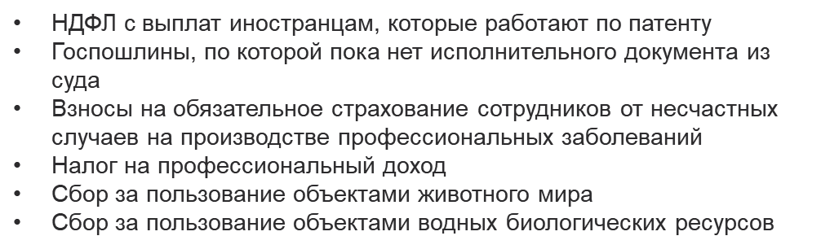
ЕНП не распространяется на

Slide 9
Формирование сальдо ЕНС на 01.01.2023
Включаются суммы:
САЛЬДО ЕНС НА 01.01.2023
Общая сумма недоимок, пеней, штрафов и процентов;
Государственная пошлина, в отношении уплаты которой выдан исполнительный документ;
Авансовые платежи по налогам, страховым взносам, срок представления налоговых деклараций (расчетов) по которым или направления налоговым органом сообщения об исчисленных суммах налогов наступает после 01.01.2023
Излишне перечисленные средства

Slide 10

Формирование сальдо ЕНС на 01.01.2023
Не включаются суммы:
Сальдо ЕНС на 01.01.2023
Задолженность, по которой по состоянию на 31.12.2022 истек срок взыскания;
Государственной пошлины, в отношении уплаты которой выдан исполнительный документ и по состоянию на 31.12.2022 истек срок взыскания
Суммы доначислений по решениям о привлечении к ответственности за совершение налогового правонарушения, исполнение которых приостановлено по состоянию на 31.12.2022

Slide 11
Порядок распределения ЕНП
Недоимка с наиболее ранним сроком уплаты
1500 руб
1
Начисления с текущим сроком уплаты
4000 руб
2
ЕНП
15000 руб
Пени
300 руб
Остаток ЕНП 8000 руб
3
Проценты
200 руб
4
Штрафы
1000 руб
5

Slide 12
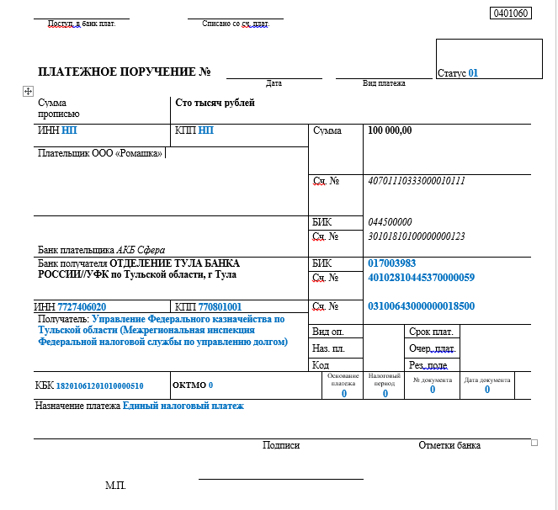
Единые реквизиты для уплаты всех налогов

Slide 13
Спасибо за внимание!
ФЕДЕРАЛЬНАЯ НАЛОГОВАЯ СЛУЖБА

